Slide 1

JS Days München | 19. März 2025 | @nilshartmann
NILS HARTMANN
https://nilshartmann.net
Fullstack
Single-
Page-
oder
?
Anwendung
HTMX

Slide 2


https://nilshartmann.net
NILS HARTMANN
nils@nilshartmann.net
Freiberuflicher Entwickler, Architekt, Trainer
Java, Spring, GraphQL, React, TypeScript
https://graphql.schule/video-kurs
https://reactbuch.de

Slide 3
Intro
Single-Page-Anwendung, Fullstack oder HTMX?

Slide 4
Intro
Single-Page-Anwendung, Fullstack oder HTMX?
SPA und Fullstack-Apps sind Pattern oder Architekturen, keine konkreten Frameworks

Slide 5
Intro
Single-Page-Anwendung, Fullstack oder HTMX?
SPA und Fullstack-Apps sind Pattern oder Architekturen, keine konkreten Frameworks
Wir müssten bei einem Vergleich eigentlich ein SPA-Framework wählen
d.h. es müsste heißen "Angular vs. HTMX" oder "Next.js vs. HTMX"

Slide 6
Intro
Single-Page-Anwendung, Fullstack oder HTMX?
SPA und Fullstack-Apps sind Pattern oder Architekturen, keine konkreten Frameworks
Wir müssten bei einem Vergleich eigentlich ein SPA-Framework wählen
d.h. es müsste heißen "Angular vs. HTMX" oder "Next.js vs. HTMX"
Ich versuche eine Mischung aus "Konzept" / "Idee" und Umsetzung
React und Next.js

Slide 7
Intro
Single-Page-Anwendung, Fullstack oder HTMX?
HTMX ist clientseitige Bibliothek

Slide 8
Intro
Single-Page-Anwendung, Fullstack oder HTMX?
HTMX ist clientseitige Bibliothek
Bei einem realistischen Vergleich muss man auch die Serverseite betrachten

Slide 9
Intro
Single-Page-Anwendung, Fullstack oder HTMX?
HTMX ist clientseitige Bibliothek
Bei einem realistischen Vergleich muss man auch die Serverseite betrachten
Hier haben wir ein ähnliches Problem wie bei SPA und Fullstack
es müsste heißen "React vs. HTMX mit Node.JS und Handlebars"

Slide 10
Intro
Single-Page-Anwendung, Fullstack oder HTMX?
HTMX ist clientseitige Bibliothek
Bei einem realistischen Vergleich muss man auch die Serverseite betrachten
Hier haben wir ein ähnliches Problem wie bei SPA und Fullstack
es müsste heißen "React vs. HTMX mit Node.JS und Handlebars"
Auch hier versuche ich einen Mittelweg

Slide 11
Agenda

Slide 12
Agenda
Teil 1:
HTMX Intro

Slide 13
Agenda
Teil 1:
HTMX Intro
Teil 2:
Vergleich der Technologien

Slide 14
Teil 1
htmx
Intro

Slide 15
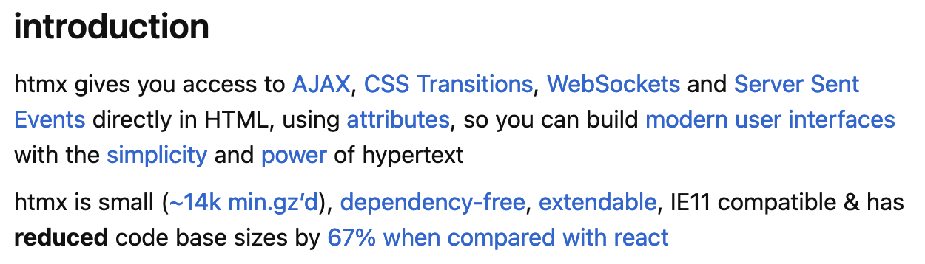
HTMX
HTMX ist eine JavaScript-Bibliothek
Versprechen: Aktualisierung der Darstellung ohne selbst JavaScript schreiben zu müssen
(stattdessen "hypertext" 🤔)
https://htmx.org/

Slide 16
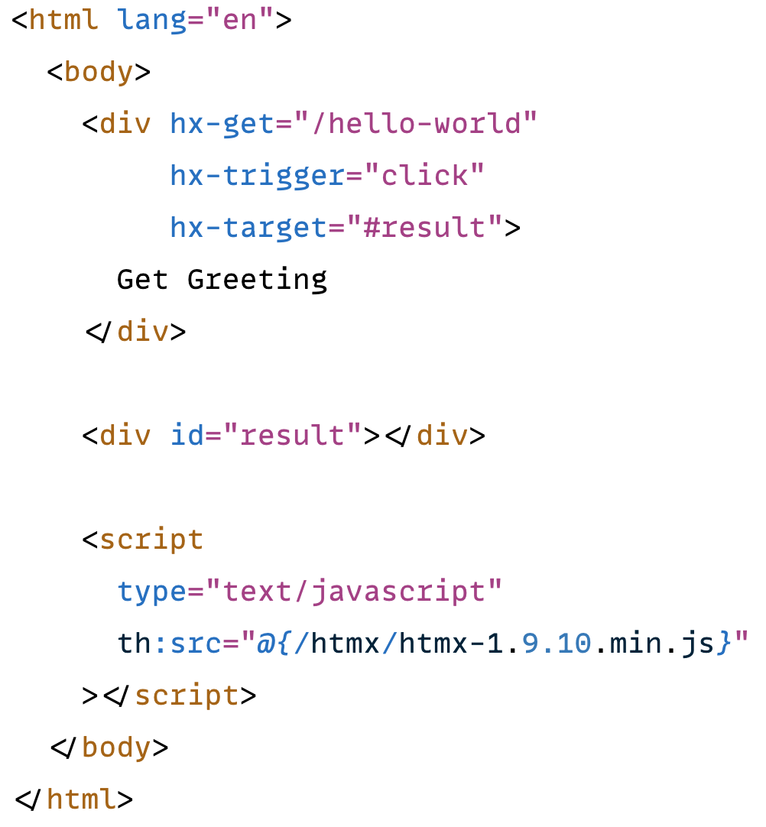
HTMX
HTMX - Grundlagen
HTML-Elemente werden mit HTMX-Attributen ergänzt

Slide 17
HTMX
HTMX - Grundlagen
HTML-Elemente werden mit HTMX-Attributen ergänzt
Damit wird beschrieben, welche Server Requests bei einem "Trigger" ausgeführt werden sollen

Slide 18
HTMX
HTMX - Grundlagen
HTML-Elemente werden mit HTMX-Attributen ergänzt
Damit wird beschrieben, welche Server Requests bei einem "Trigger" ausgeführt werden sollen
HTMX kümmert sich um die Ausführung des Requests und die Verarbeitung der Antwort

Slide 19
HTMX
HTMX - Grundlagen
HTML-Elemente werden mit HTMX-Attributen ergänzt
Damit wird beschrieben, welche Server Requests bei einem "Trigger" ausgeführt werden sollen
HTMX kümmert sich um die Ausführung des Requests und die Verarbeitung der Antwort
Andere Aktualisierungen der UI gehen mit HTMX nicht

Slide 20
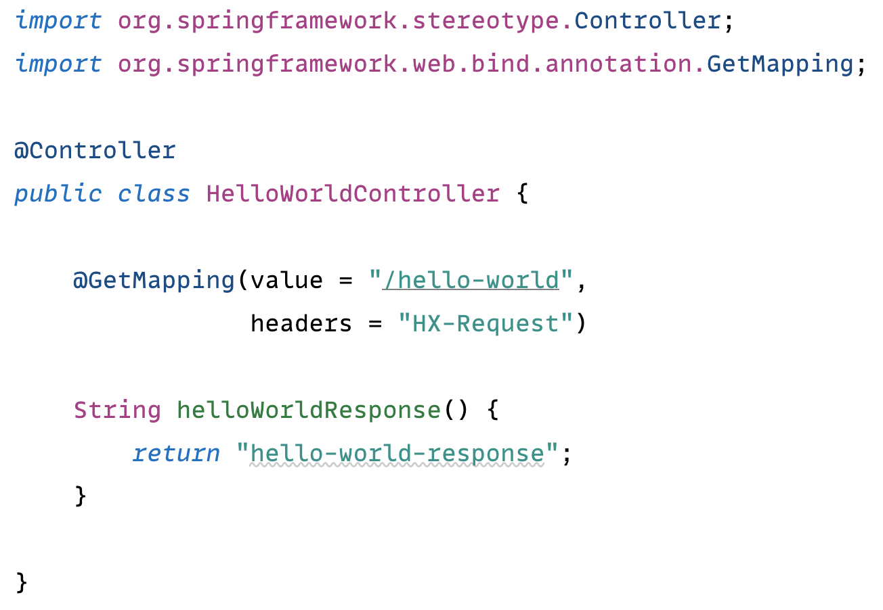
HTMX
HTMX – Der Server: Anforderungen
Der Server nimmt (Ajax-)Requests entgegen

Slide 21
HTMX
HTMX – Der Server: Anforderungen
Der Server nimmt (Ajax-)Requests entgegen
HTMX-Requests sind per HTTP Header zu identifizieren

Slide 22
HTMX
HTMX – Der Server: Anforderungen
Der Server nimmt (Ajax-)Requests entgegen
HTMX-Requests sind per HTTP Header zu identifizieren
Der Server liefert dann HTML-Schnipsel

Slide 23
HTMX
HTMX – Der Server: Anforderungen
Der Server nimmt (Ajax-)Requests entgegen
HTMX-Requests sind per HTTP Header zu identifizieren
Der Server liefert dann HTML-Schnipsel
Wie die Schnipsel erzeugt werden, entscheidet der Server bzw. ihr

Slide 24
HTMX
HTMX – Der Server: Anforderungen
Der Server nimmt (Ajax-)Requests entgegen
HTMX-Requests sind per HTTP Header zu identifizieren
Der Server liefert dann HTML-Schnipsel
Wie die Schnipsel erzeugt werden, entscheidet der Server bzw. ihr
Zum Beispiel mit Template-Sprache

Slide 25
htmx
in der Praxis
🧑‍💻

Slide 26
HTMX
HTMX in der Praxis
Ich zeige euch jetzt ein paar Code-Beispiele im Editor

Slide 27
HTMX
HTMX in der Praxis
Ich zeige euch jetzt ein paar Code-Beispiele im Editor
Danach gebe ich euch ein Git-Repository mit einem Übungsworkspace

Slide 28
HTMX
HTMX in der Praxis
Ich zeige euch jetzt ein paar Code-Beispiele im Editor
Danach gebe ich euch ein Git-Repository mit einem Übungsworkspace
In dem Git-Repository macht ihr dann eine Übung
Git-Repository: https://github.com/nilshartmann/jsdays-htmx-intro
Branch mit Schritt-für-Schritt Live-Coding Ergebnis: https://github.com/nilshartmann/jsdays-htmx-intro/tree/jsdays_2025

Slide 29
HTMX
HTMX in der Praxis
http://localhost:3000

Slide 30
Teil 2
Single-Page-App
Fullstack
oder
👩‍🍳
htmx

Slide 31
HTMX
HTMX in der Praxis
Repository mit Beispiel-Anwendung mit HTMX/Java, React (SPA) und Next.js (Fullstack):
https://github.com/nilshartmann/spa-fullstack-htmx-example
Branch mit dem Live-Coding aus dem Workshop: https://github.com/nilshartmann/spa-fullstack-htmx-example/tree/jsdays_2025

Slide 32
Architekturen
Architekturen für Webanwendungen

Slide 33

Webanwendungen
"Klassisch": Serverseitiges Rendern
Server liefert fertige HTML-Seite zum Client
Für jede Interaktion dann Server-Roundtrip (Link, Formular)
Typische Vertreter: PHP, Java, dotNET, ...
HTML-Seite

Slide 34

Webanwendungen
"Klassisch": Serverseitiges Rendern plus JavaScript "Schnipsel"
Für feingranulare Updates wird JavaScript eingestreut ("vanilla JS", jQuery, htmx)
HTML-Seite
...mit JavaScript-Schnipseln

Slide 35

Single-Page-Anwendungen
Ansatz 2: Single-Page-Anwendungen
Aus "Seiten" werden "Anwendungen"
JavaScript-Code

Slide 36
Single-Page-Anwendungen
Single-Page-Anwendungen
Darstellung erfolgt vollständig mit JavaScript
Statisches HTML spielt (fast) keine Rolle
Die Anwendung kommuniziert mit dem Backend über API
Ausgetauscht werden Daten, aber keine UI
Vertreter: Angular, React, Svelte, Vue

Slide 37
Webanwendungen
Ansatz 3: "Fullstack"-Anwendungen (Meta-Frameworks)
Nur Server (+JS)
Nur Client (SPA)

Slide 38
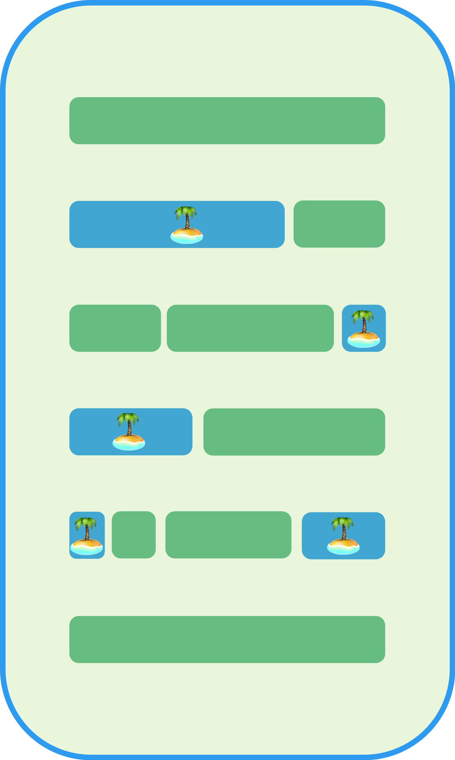
Webanwendungen
Ansatz 3: "Fullstack"-Anwendungen (Meta-Frameworks)
Nur Server (+JS)
JS Fullstack Anwendung
Nur Client (SPA)

Slide 39
Fullstack-Anwendungen (JavaScript)
Fullstack-Anwendungen (JavaScript)

Slide 40
Fullstack-Anwendungen (JavaScript)
Fullstack-Anwendungen (JavaScript)
Ebenfalls vollständig in JavaScript geschrieben

Slide 41
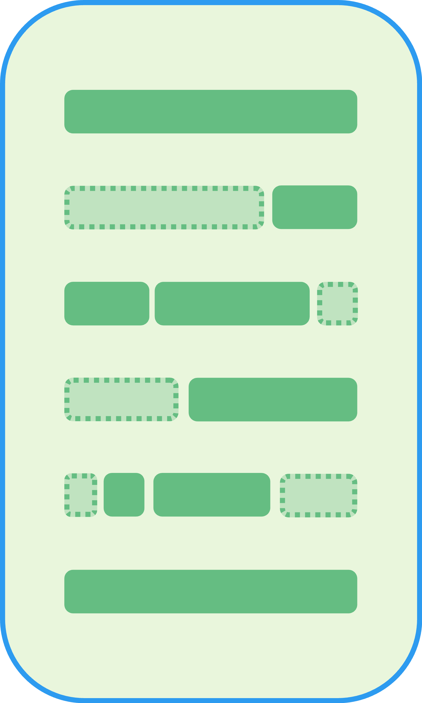
Fullstack-Anwendungen (JavaScript)
Fullstack-Anwendungen (JavaScript)
Grundsätzliche Idee:
UI-Code wird serverseitig vorgerendert
UI-Code wird zum Browser gesendet und angezeigt

Slide 42
Fullstack-Anwendungen (JavaScript)
Fullstack-Anwendungen (JavaScript)
Grundsätzliche Idee:
UI-Code wird serverseitig vorgerendert
UI-Code wird zum Browser gesendet und angezeigt
Nur der JavaScript-Code ("Islands") für Interaktionen wird zum Browser geschickt

Slide 43
Fullstack-Anwendungen (JavaScript)
Fullstack-Anwendungen (JavaScript)
Bekannte Vertreter:
Next.js (React)
SvelteKit (Svelte)
Nuxt.js (Vue)
Astro (eigenes Framework + Support für alle SPAs)
Qwik (eigenes Framework)

Slide 44
Fullstack-Anwendungen (JavaScript)
Fullstack-Anwendungen (JavaScript)
Bekannte Vertreter:
Next.js (React)
SvelteKit (Svelte)
Nuxt.js (Vue)
Astro (eigenes Framework + Support für alle SPAs)
Qwik (eigenes Framework)
Funktionalität und Herangehensweise unterschiedlich

Slide 45
Beispiel-Anwendung
Eine Beispiel-Anwendung...
http://localhost:9099

Slide 46
Code-Beispiele
Anwendungsfälle: Im Editor!

Slide 47
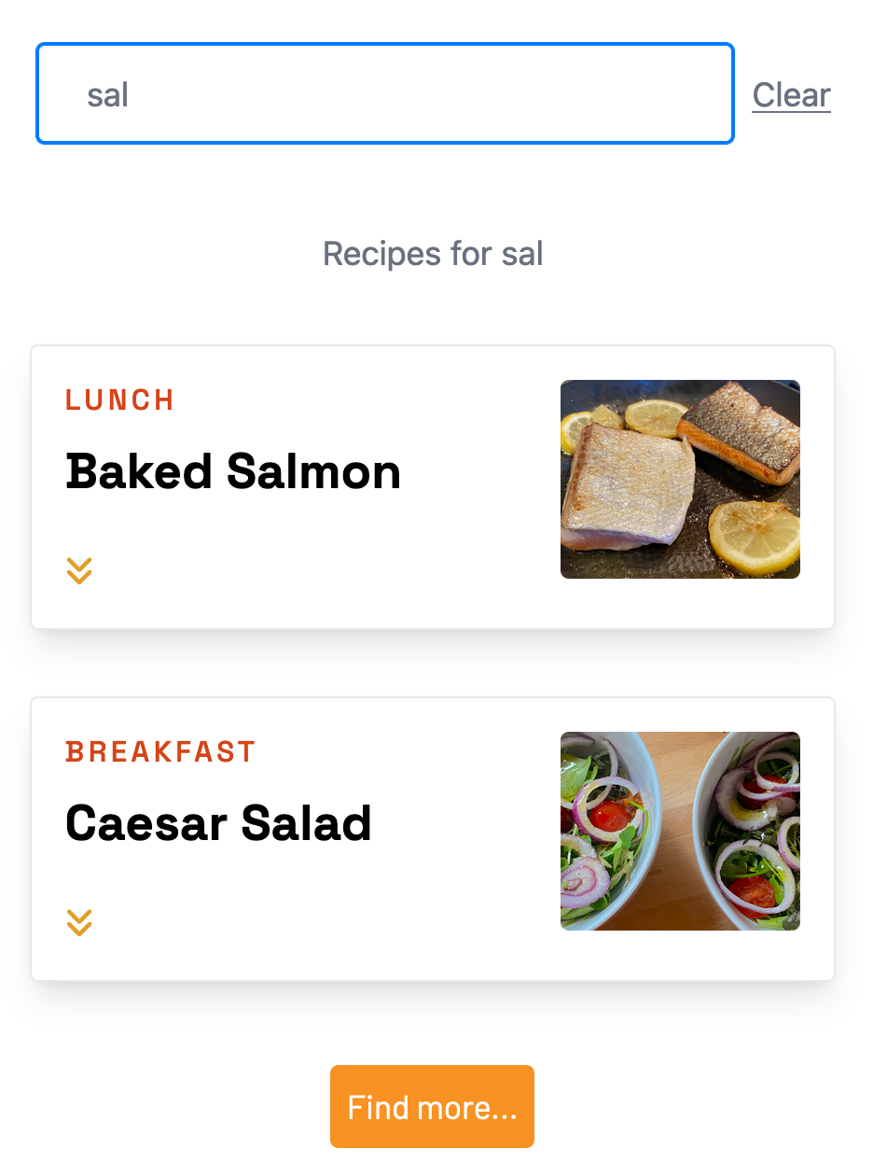
Code-Beispiele
Beispiel: Bestehende Darstellung aktualisieren

Slide 48
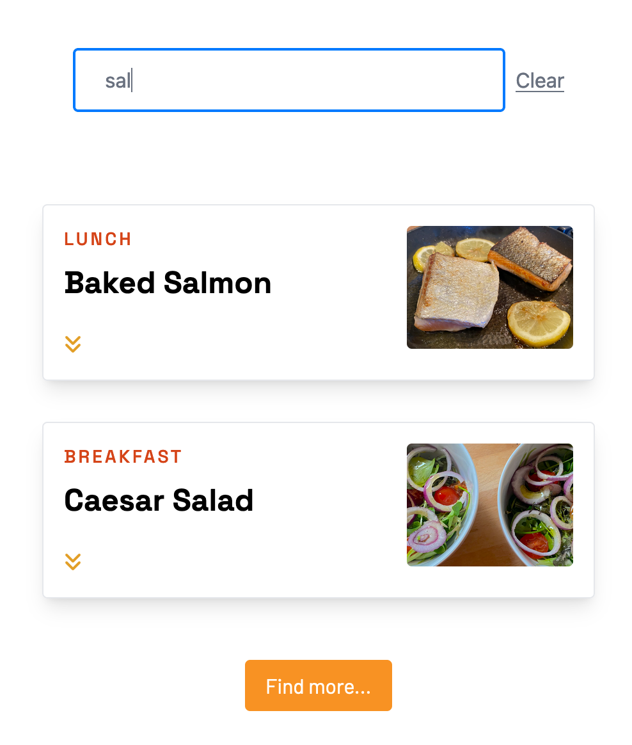
Code-Beispiele
Beispiel: Bestehende Darstellung aktualisieren
GET /search

Slide 49
Code-Beispiele
Beispiel: Bestehende Darstellung aktualisieren
GET /search?page=2

Slide 50
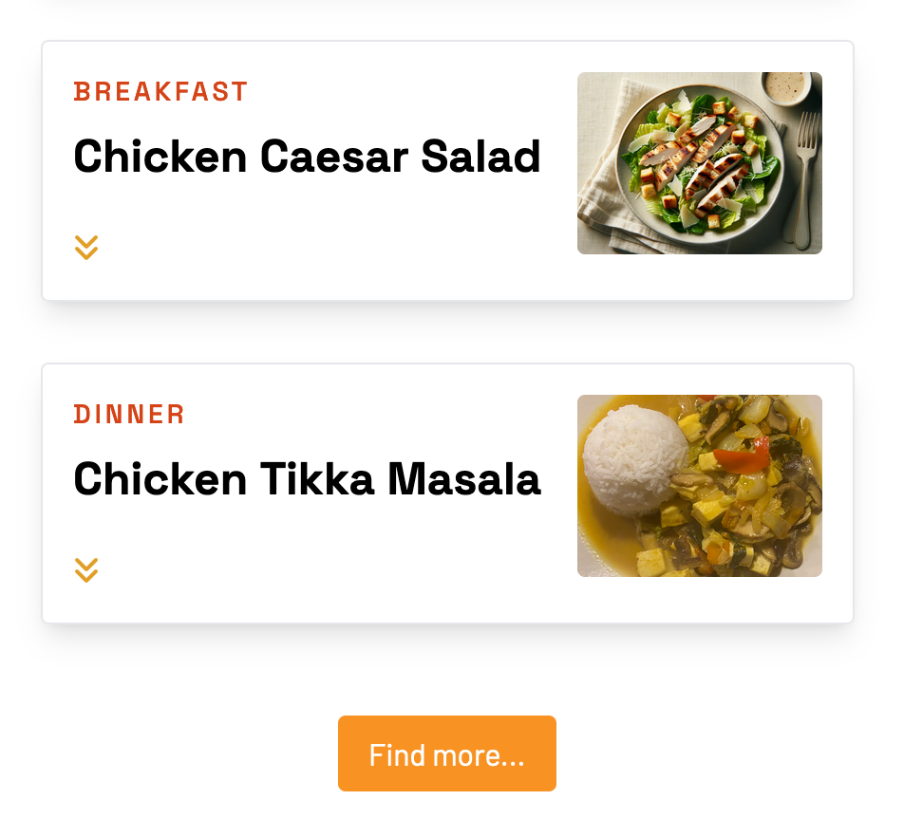
Code-Beispiele
Beispiel: Bestehende Darstellung aktualisieren
GET /search?page=2
hx-swap="beforeend"

Slide 51
Code-Beispiele
Beispiel: Bestehende Darstellung aktualisieren
HTMX Request
GET /search?page=2
hx-swap="beforeend"

Slide 52
Code-Beispiele
Beispiel: Bestehende Darstellung aktualisieren
HTMX Request
GET /search?page=2
hx-swap="beforeend"
😱

Slide 53
Code-Beispiele
Beispiel: Bestehende Darstellung aktualisieren
HTMX Request
GET /search?page=2
GET /search?page=2
hx-swap="beforeend"
😱
GET /search?page=3

Slide 54
Code-Beispiele
Beispiel: Bestehende Darstellung aktualisieren
GET /search?page=2

Slide 55
Code-Beispiele
Beispiel: Bestehende Darstellung aktualisieren
id="moreButton"
hx-swap-oob="true"
GET /search?page=2

Slide 56
Code-Beispiele
Beispiel: Bestehende Darstellung aktualisieren
id="moreButton"
hx-swap-oob="true"
HTMX Request
GET /search?page=2
hx-target="result"
hx-swap="beforeend"

Slide 57
Code-Beispiele
Beispiel: Bestehende Darstellung aktualisieren
id="moreButton"
hx-swap-oob="true"
HTMX Request
GET /search?page=2
hx-target="result"
hx-swap="beforeend"
👍
GET /search?page=3

Slide 58
Code-Beispiele
Beispiel: Bestehende Darstellung aktualisieren
id="moreButton"
hx-swap-oob="true"
😱
HTMX Request
GET /search?page=2
hx-target="result"
hx-swap="beforeend"
👍
GET /search?page=3

Slide 59
Code-Beispiele
Beispiel: Bestehende Darstellung aktualisieren
id="moreButton"
hx-swap-oob="true"
😱
GET /search?page=2
hx-target="result"
hx-swap="beforeend"
FindMoreButton.jte
👍
RecipeSearch.tsx
GET /search?page=3

Slide 60
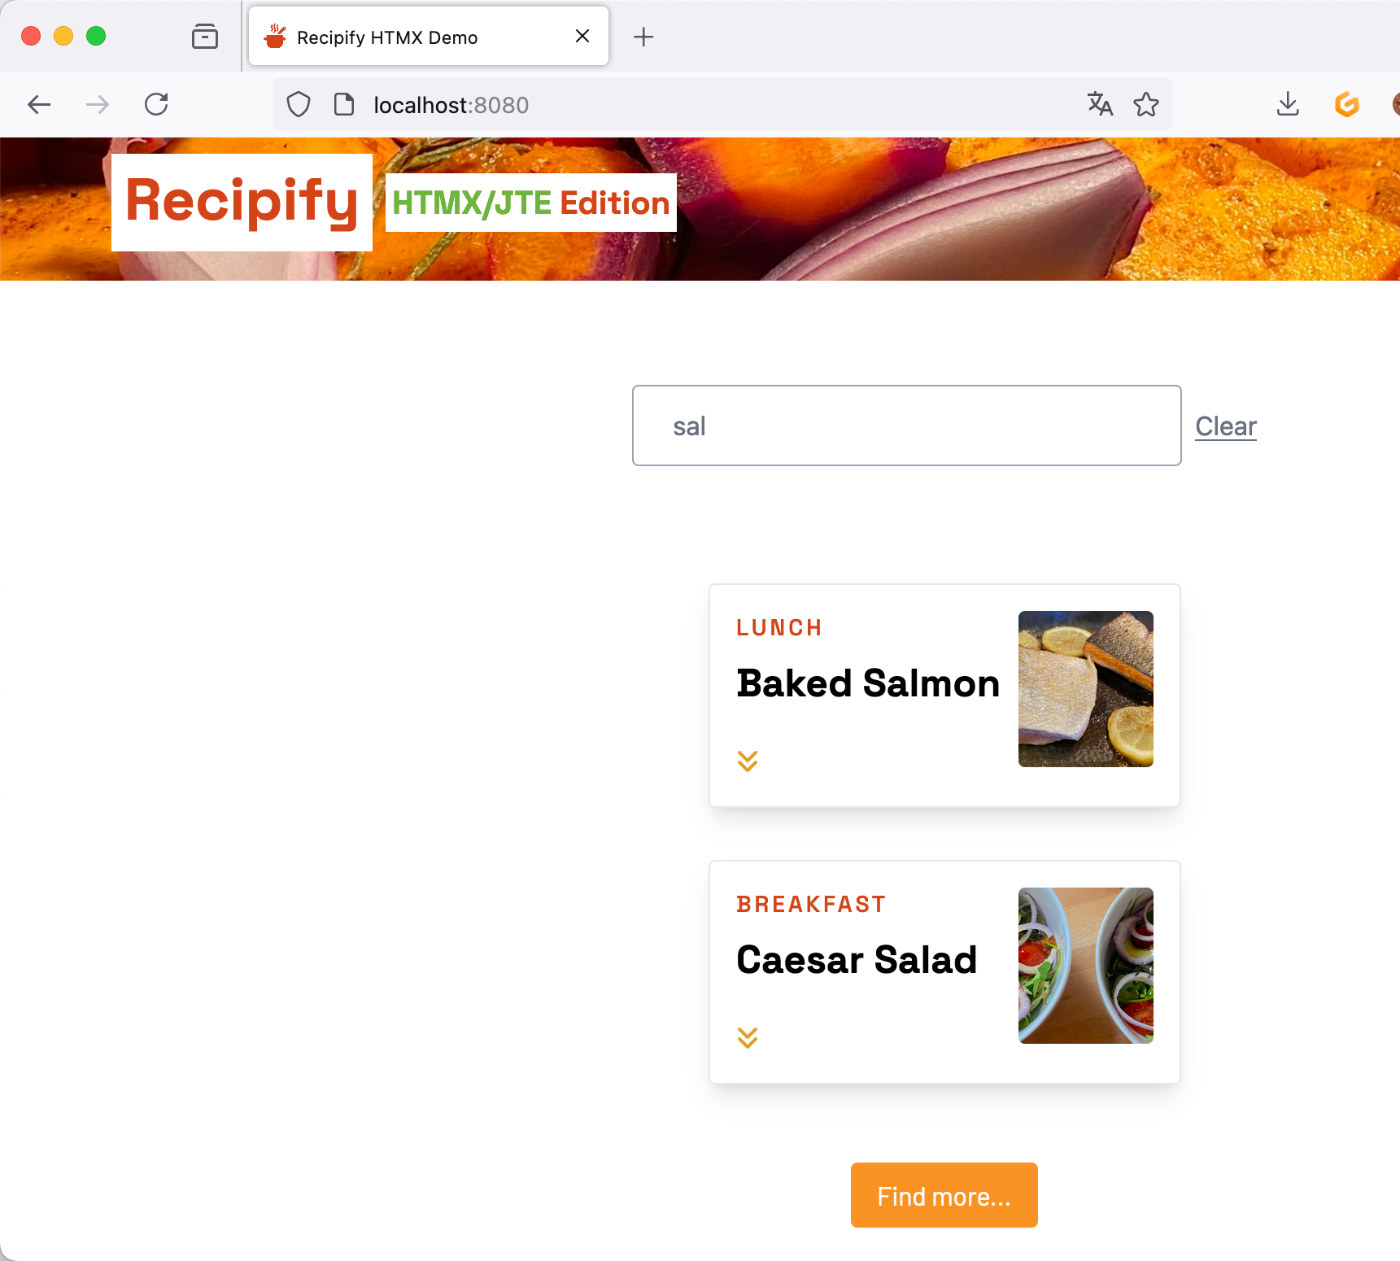
Code-Beispiele
Beispiel: Parallele Requests
🕵️‍♂️ Netzwerk-Tab
SearchPageContent.jte: slowdown=2000, dafür delay raus
demo-config: slowDown_search=2000, debounce_search=0

Slide 61
Code-Beispiele
Beispiel: Parallele Requests
🕵️‍♂️ Netzwerk-Tab
HTMX führt Requests nacheinander aus
In der SPA können wir das selbst entscheiden

Slide 62
Code-Beispiele
Beispiel: Parallele Requests
🕵️‍♂️ Netzwerk-Tab
HTMX führt Requests nacheinander aus
"Alte" Request werden nicht verworfen
In der SPA können wir das selbst entscheiden
SearchPageContent.jte: slowdown

Slide 63
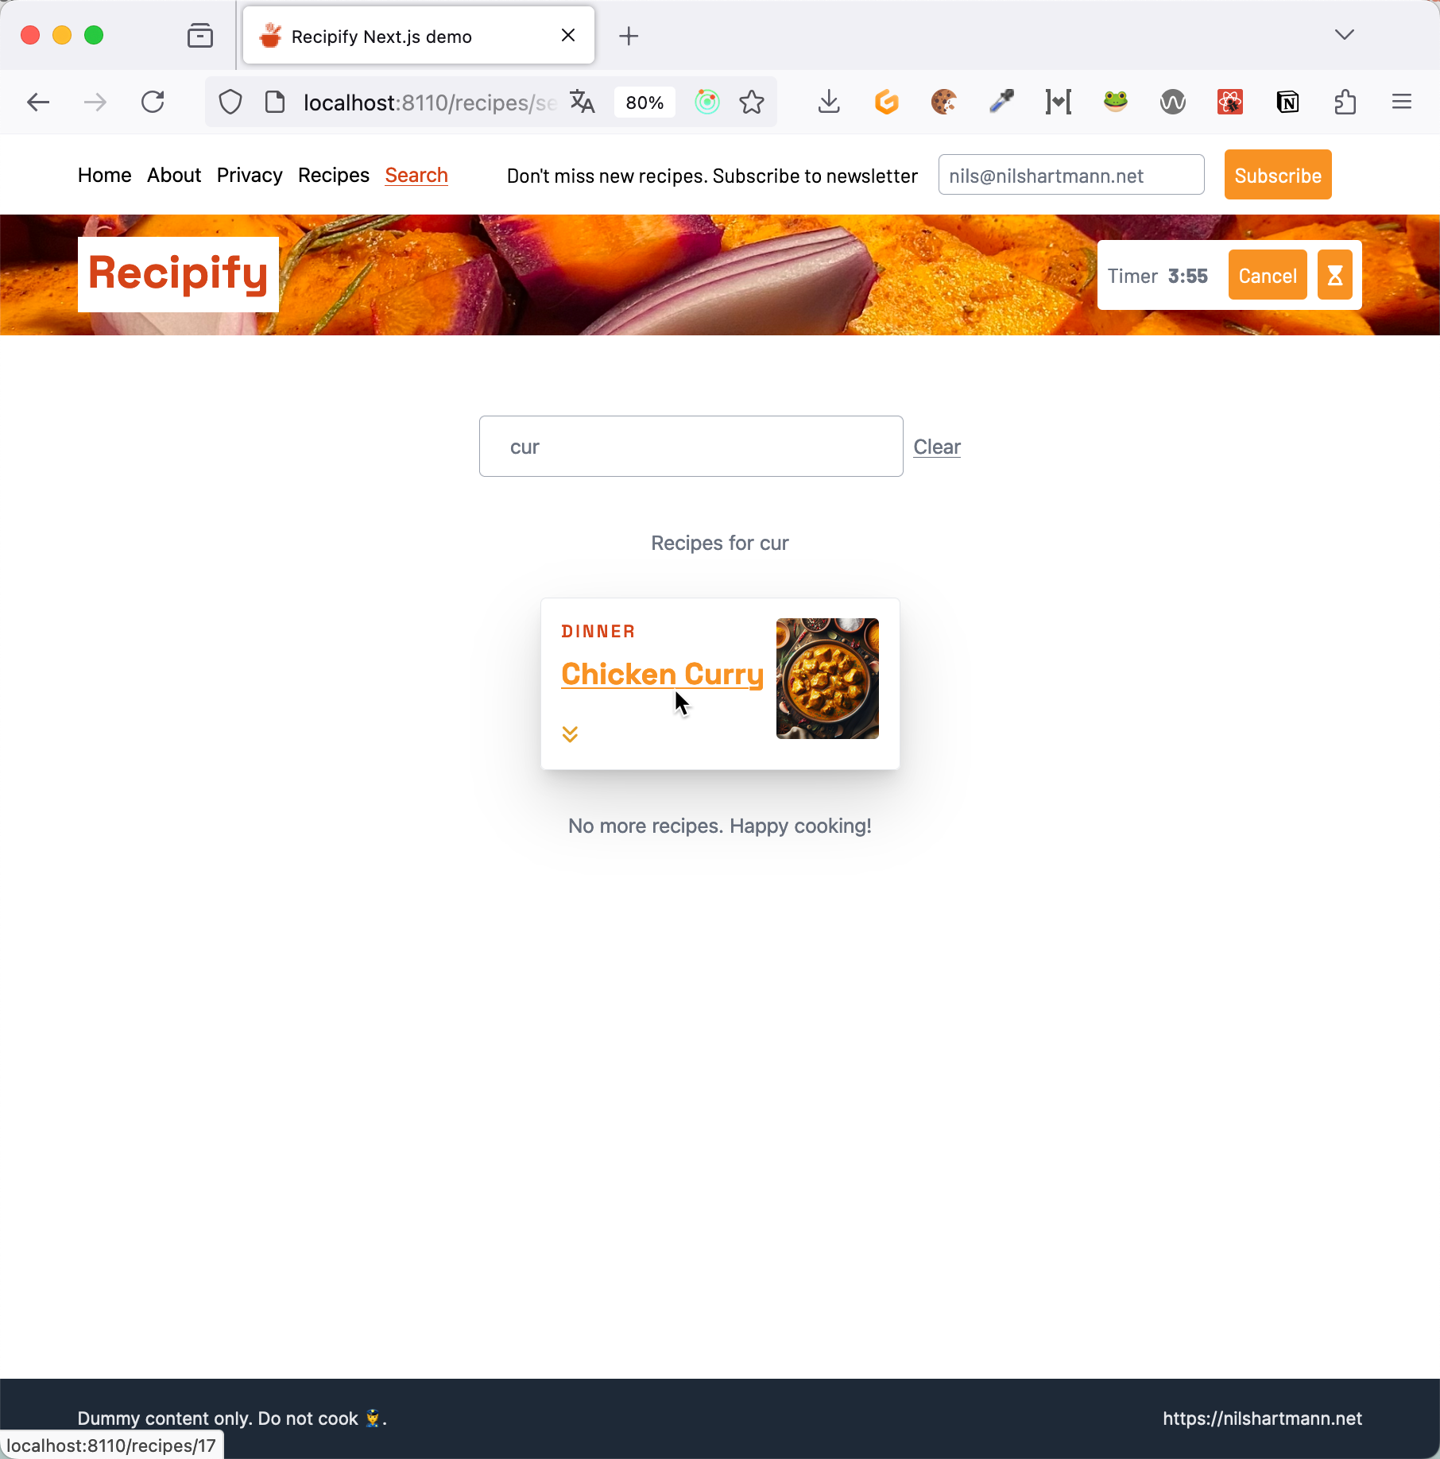
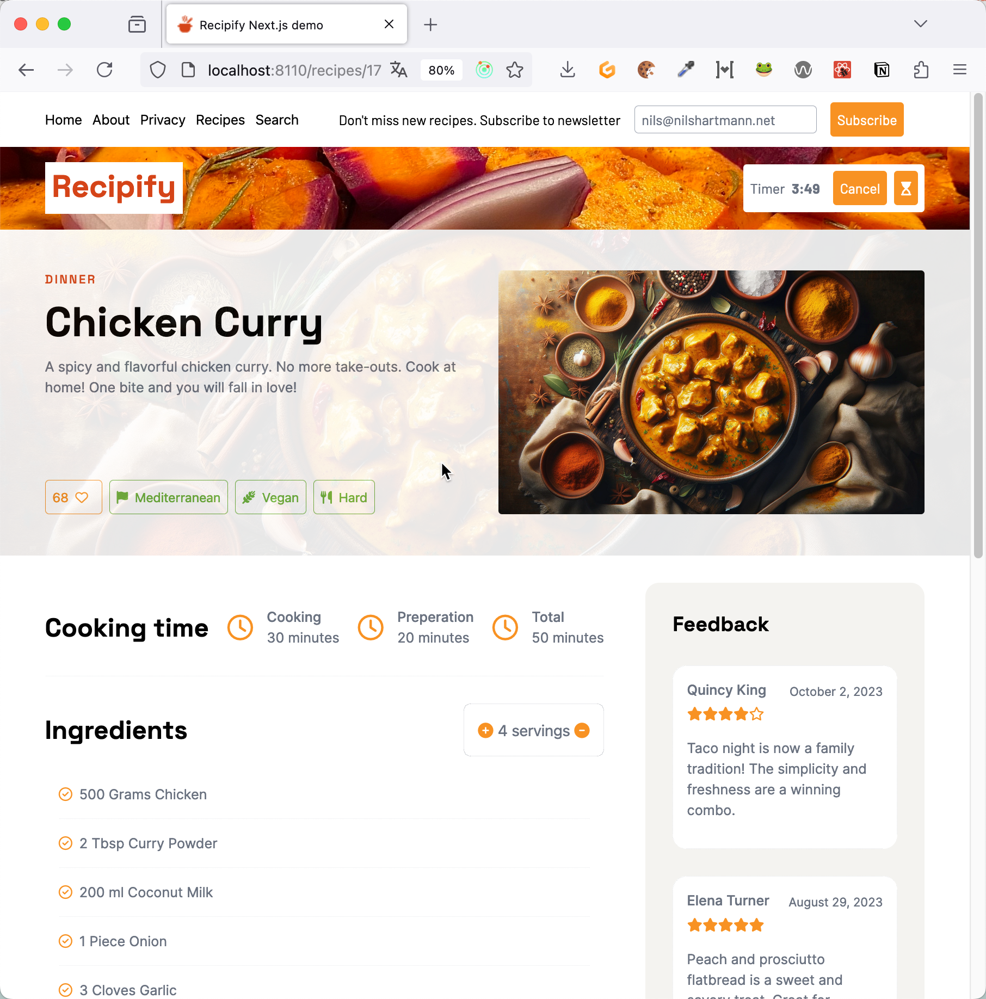
Code-Beispiele
Beispiel: SPA-like Seitenwechsel
Beim Aufruf der Rezept-Seite soll der Rahmen unverändert bleiben
/recipes/17

Slide 64
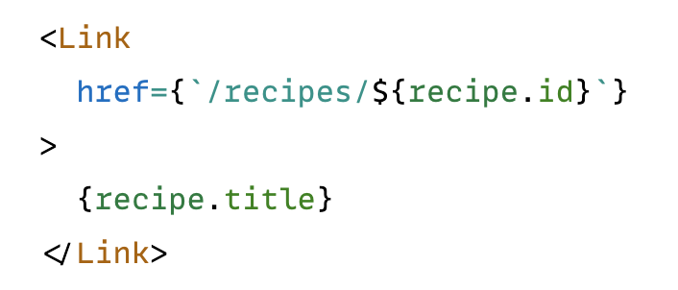
Code-Beispiele
Beispiel: SPA-like Seitenwechsel in Next.js
Link verhält sich automatisch richtig:
mit und ohne JS
Ganze Seite vs. nur Content
Aktualisieren der URL
(RecipeSummaryCard.tsx)

Slide 65
Code-Beispiele
Beispiel: SPA-like Seitenwechsel in Next.js
Link verhält sich automatisch richtig:
mit und ohne JS
Ganze Seite vs. nur Content
Aktualisieren der URL
"Controller": Identischer Code
Fullpage Request
Incremental Update
(RecipeSummaryCard.tsx)
[recipeId]/page.tsx
recipes/layout.tsx

Slide 66
Code-Beispiele
Beispiel: SPA-like Seitenwechsel in Next.js
Link verhält sich automatisch richtig:
mit und ohne JS
Ganze Seite vs. nur Content
Aktualisieren der URL
"Controller": Identischer Code
Fullpage Request
Incremental Update
Das funktioniert clientseitig mit allen SPA-Routern
(RecipeSummaryCard.tsx)
[recipeId]/page.tsx
recipes/layout.tsx

Slide 67
Code-Beispiele
Beispiel: SPA-like Seitenwechsel in HTMX
Link muss entsprechend ausgezeichnet werden
Für Klick ohne JavaScript
Für Klick mit JavaScript
Aktualisieren der URL im Browser
RecipeSummaryCard.jte

Slide 68
Code-Beispiele
Beispiel: SPA-like Seitenwechsel in HTMX
Variante 1
RecipeSummaryCard.jte
<main>
</main>

Slide 69
Code-Beispiele
Beispiel: SPA-like Seitenwechsel in HTMX
Variante 1
RecipeSummaryCard.jte
<main>
/recipes/17
</main>

Slide 70
Code-Beispiele
Beispiel: SPA-like Seitenwechsel in HTMX
Variante 1
RecipeSummaryCard.jte
<main>
/recipes/17
<main>
hx-select="main"
</main>
</main>

Slide 71
Code-Beispiele
Beispiel: SPA-like Seitenwechsel in HTMX
Variante 1
RecipeSummaryCard.jte
<main>
/recipes/17
<main>
hx-select="main"
hx-target="main"
</main>
</main>

Slide 72
Code-Beispiele
Variante 1: HTMX
Link muss wissen:
wie sieht das Ergebnis aus
welches Element brauche ich daraus
wo muss das auf der aktuellen Seite eingebaut werden

Slide 73
Code-Beispiele
Beispiel: SPA-like Seitenwechsel in HTMX
Variante 2: Eigener Endpunkt
<main>
</main>

Slide 74
Code-Beispiele
Beispiel: SPA-like Seitenwechsel in HTMX
Variante 2: Eigener Endpunkt
<main>
/recipes/17/details
</main>

Slide 75
Code-Beispiele
Beispiel: SPA-like Seitenwechsel in HTMX
Variante 2
<main>
/recipes/17/details
hx-target="main"
</main>

Slide 76
Code-Beispiele
Variante 2: Eigener Endpunkt
Link muss wissen:
welcher Endpunkt
wo muss Ergebnis auf der aktuellen Seite eingebaut werden

Slide 77
Code-Beispiele
Variante 2: Eigener Endpunkt
Backend muss zwei Endpunkte zur Verfügung stellen:

Slide 78
Code-Beispiele
Variante 2: Eigener Endpunkt
Backend muss zwei Endpunkte zur Verfügung stellen:
Ganze Seite
/recipes/17

Slide 79
Code-Beispiele
Variante 2: Eigener Endpunkt
Backend muss zwei Endpunkte zur Verfügung stellen:
Ganze Seite
Nur den Mittelteil
/recipes/17
/recipes/17/details

Slide 80
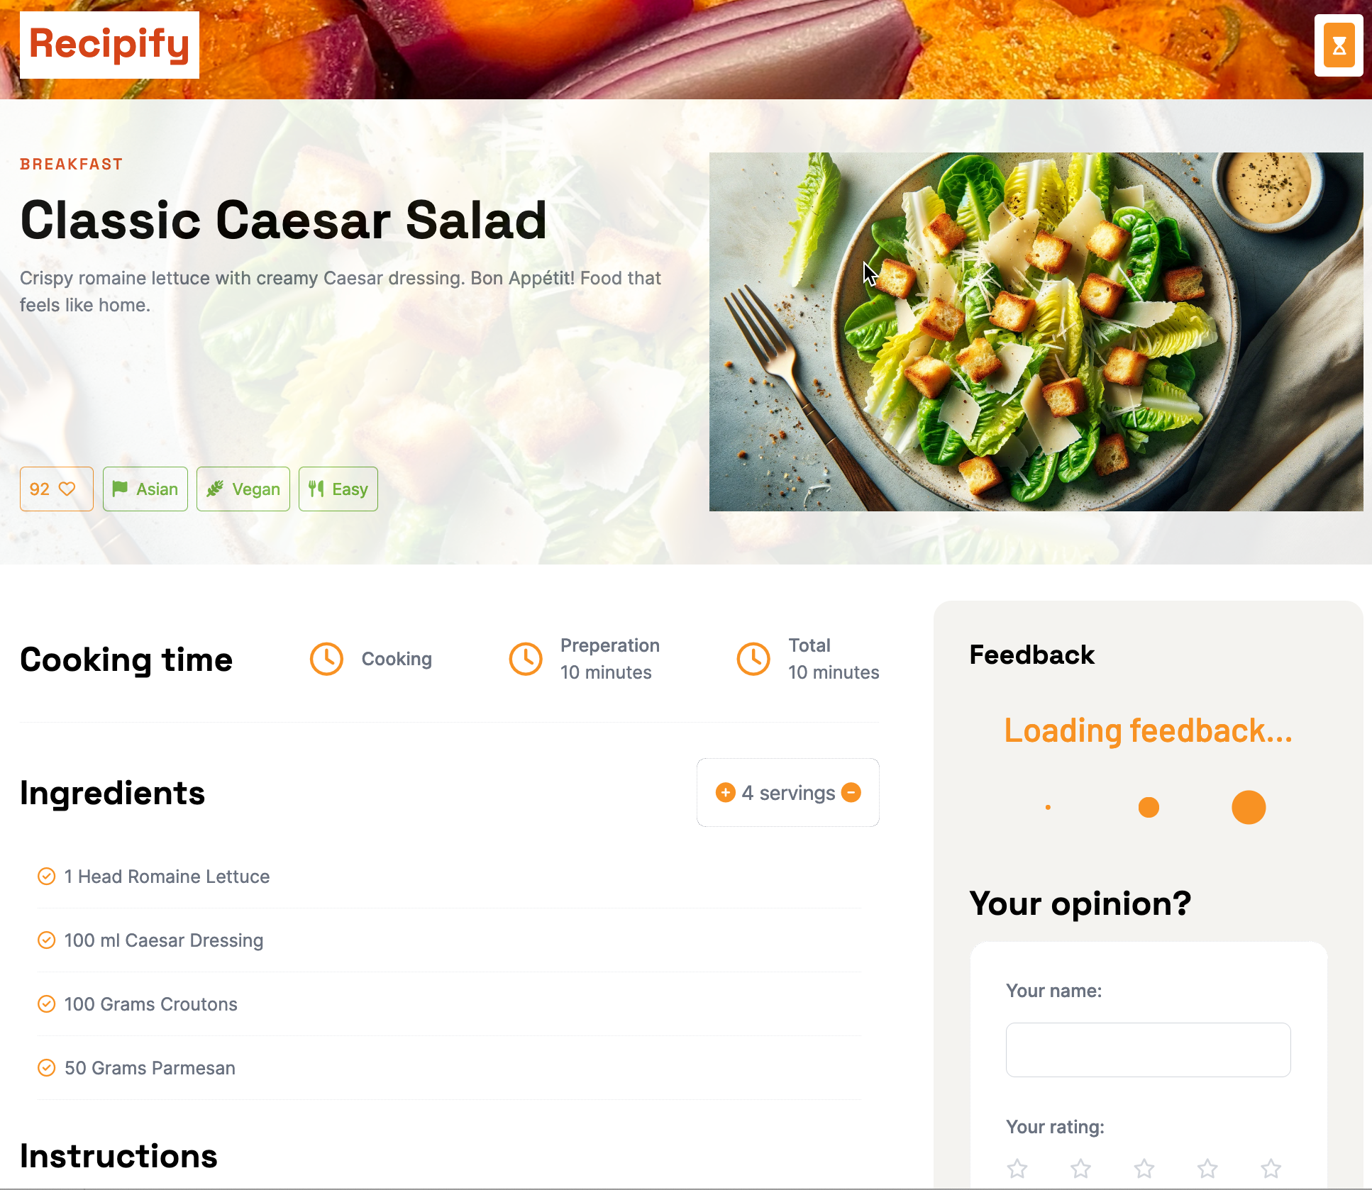
Code-Beispiele
Beispiel: Seite priorisieren

Slide 81
Code-Beispiele
Beispiel: Seite priorisieren in Next.js
🕵️‍♂️ slowDown_GetFeedbacks=3000
🕵️‍♂️ slowDown_GetRecipe=2000
🕵️‍♂️ Spring Controller Debug
🕵️‍♂️ Netzwerk-Tab Gesamtdauer
🕵️‍♂️ [recipeId]/page.tsx
🕵️‍♂️ RecipePageContent.tsx

Slide 82
Code-Beispiele
Beispiel: Seite priorisieren in HTMX

Slide 83
Code-Beispiele
Beispiel: Seite priorisieren in HTMX
🕵️‍♂️ Feedback.jte
🕵️‍♂️ http://localhost:8080/recipes/25?slowdown=2000
🕵️‍♂️ Netzwerk-Tab

Slide 84
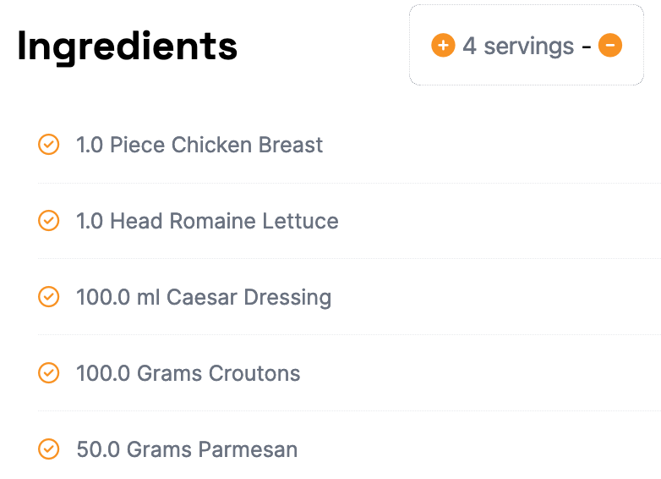
HTMX
Beispiel: Clientseitige Interaktion
Clientseitige Interaktion

Slide 85
HTMX
Beispiel: Clientseitige Interaktion in Next.js
🕵️‍♂️ IngredientsSection.tsx

Slide 86
HTMX
Beispiel: Clientseitige Interaktion in HTMX
Wir brauchen spätestens hier JavaScript
🕵️‍♂️ Ingredients.jte

Slide 87
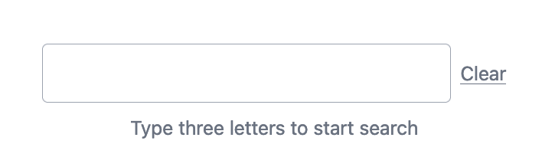
HTMX
Beispiel: Clientseitige Interaktion in HTMX
Wir brauchen spätestens hier JavaScript
🕵️‍♂️ SearchPageContent.jte

Slide 88
Teil 2
Single-Page-App
Fullstack
oder
👩‍🍳
htmx

Slide 89
Teil 2
Single-Page-App
Fazit
Fullstack
oder
👩‍🍳
htmx

Slide 90
Teil 2
Single-Page-App
Fazit
Fullstack
Eure Erkenntnisse?
oder
👩‍🍳
htmx

Slide 91

NILS HARTMANN
https://nilshartmann.net
Vielen Dank!
Fragen und Kontakt
nils@nilshartmann.net
https://nilshartmann.net/kontakt

